Slide 1
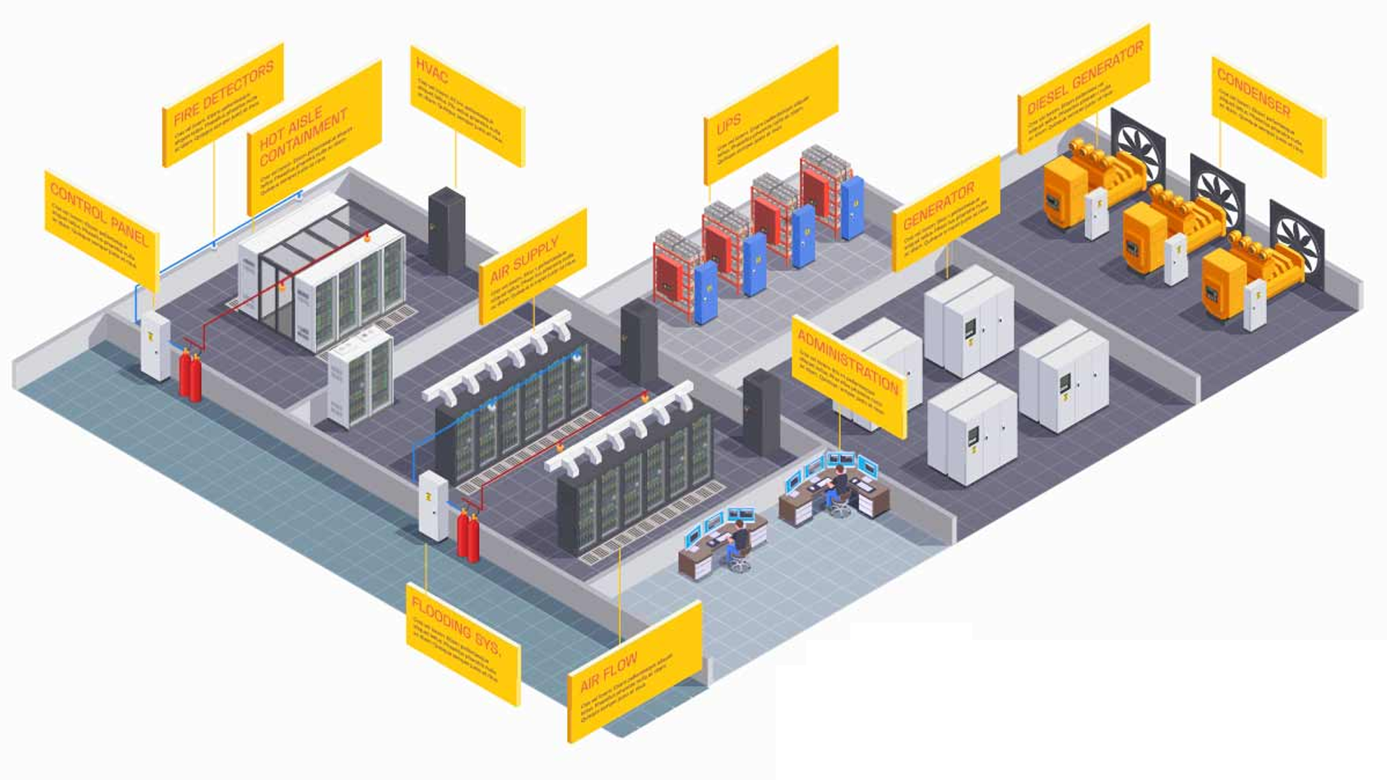

服务器节点
初了解
ZOMI

Slide 2
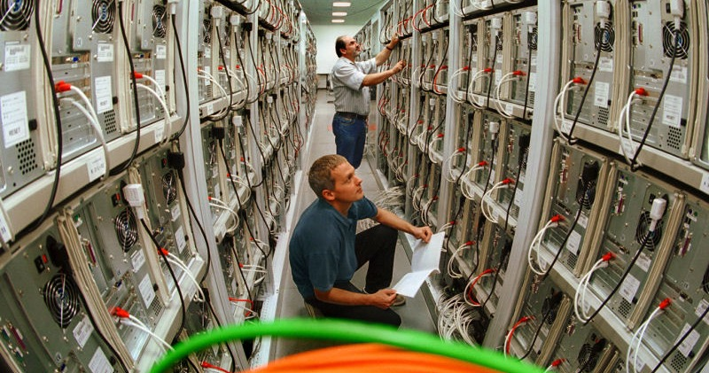
Content
我们训练大模型的服务器到底长什么样子？

Slide 3


Content github.com/Infrasys-AI/AIInfra

Slide 4
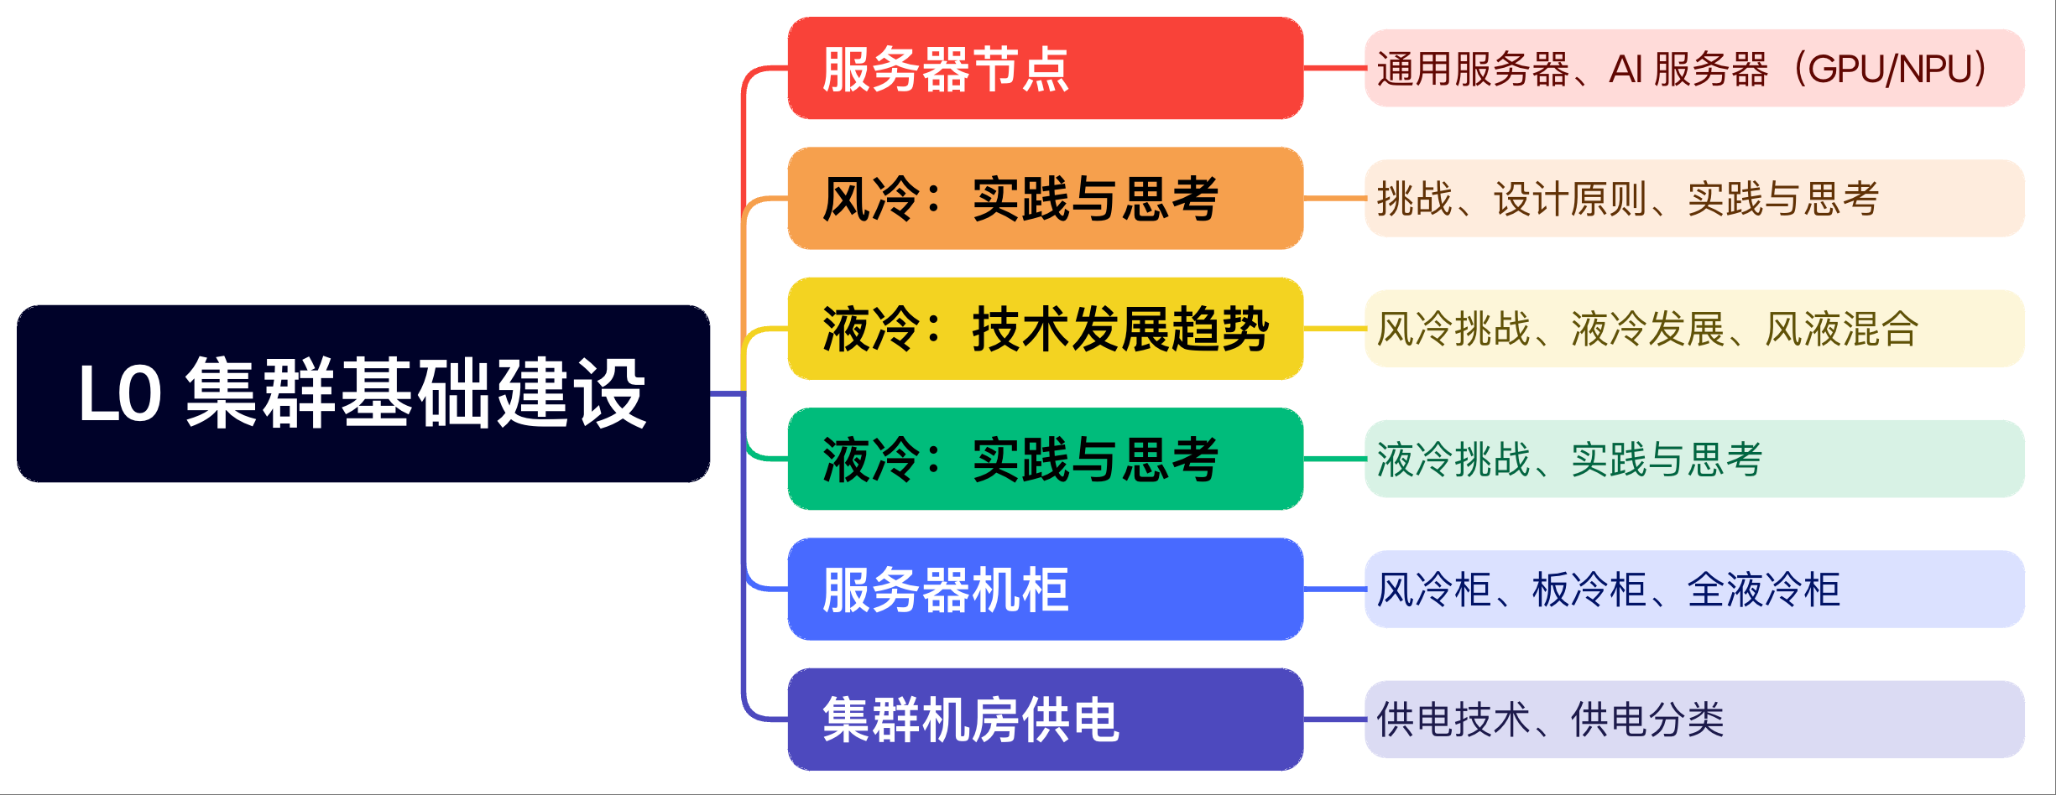
Content

Slide 5

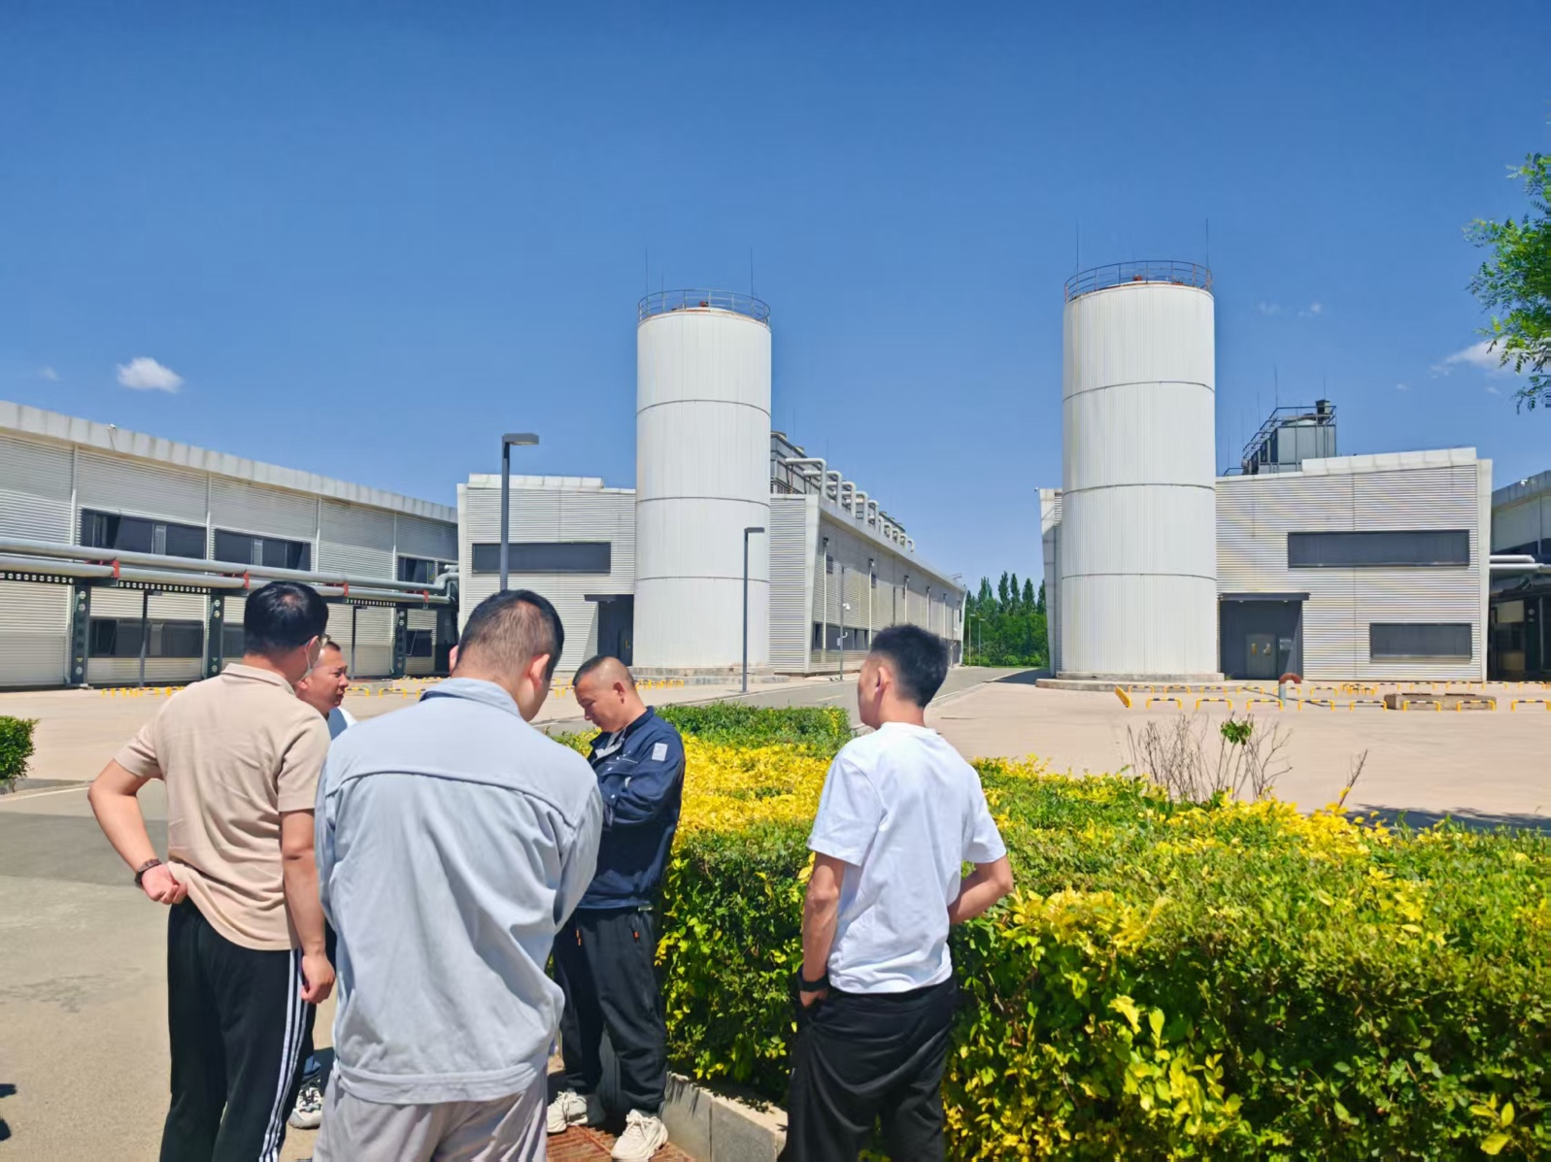





曾经奶奶少的 ZOMI….

Slide 6
Content
通用服务器节点
AI 服务器节点 GPU
AI 服务器节点 NPU

Slide 7
01
通用服务器
vs AI 服务器

Slide 8
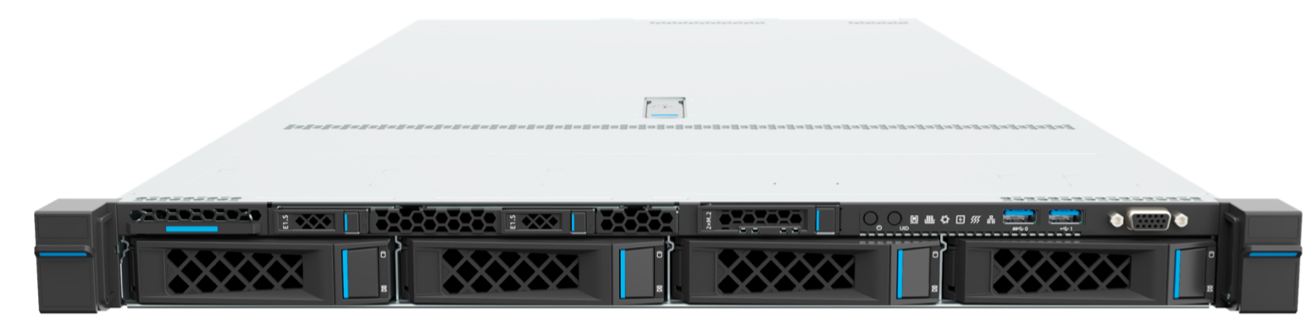
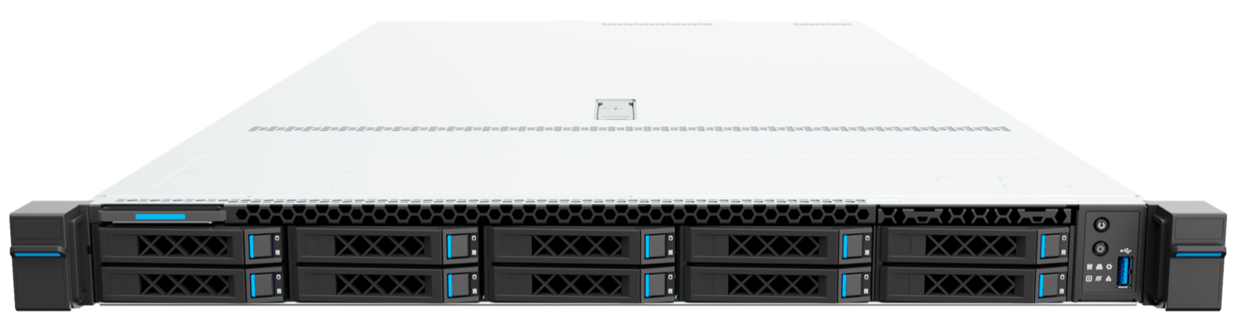
通用服务器：单节点形态
1U 2 路机架式服务器：
4 × 3.5 英寸硬盘+2 × E1.S 硬盘+2 × M.2 硬盘配置设备
10 × 2.5 英寸硬盘配置设备外观

Slide 9
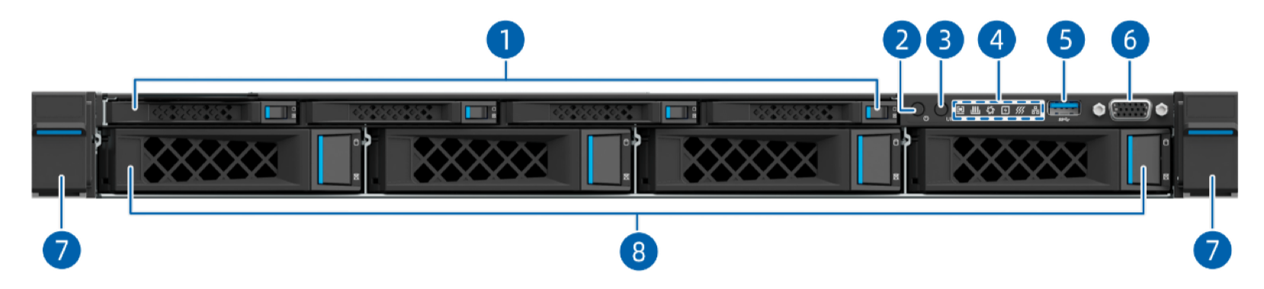
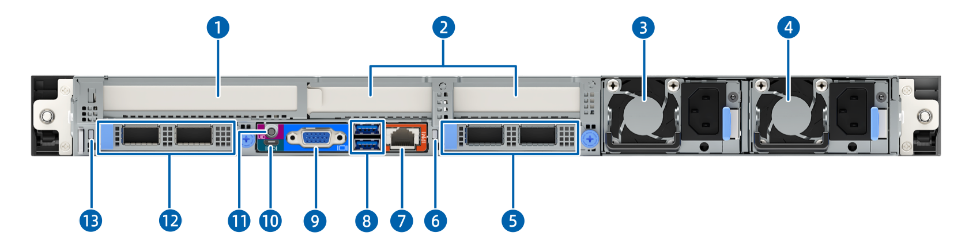
通用服务器：单节点形态
1U 2 路机架式服务器：
前面板
后面板

Slide 10
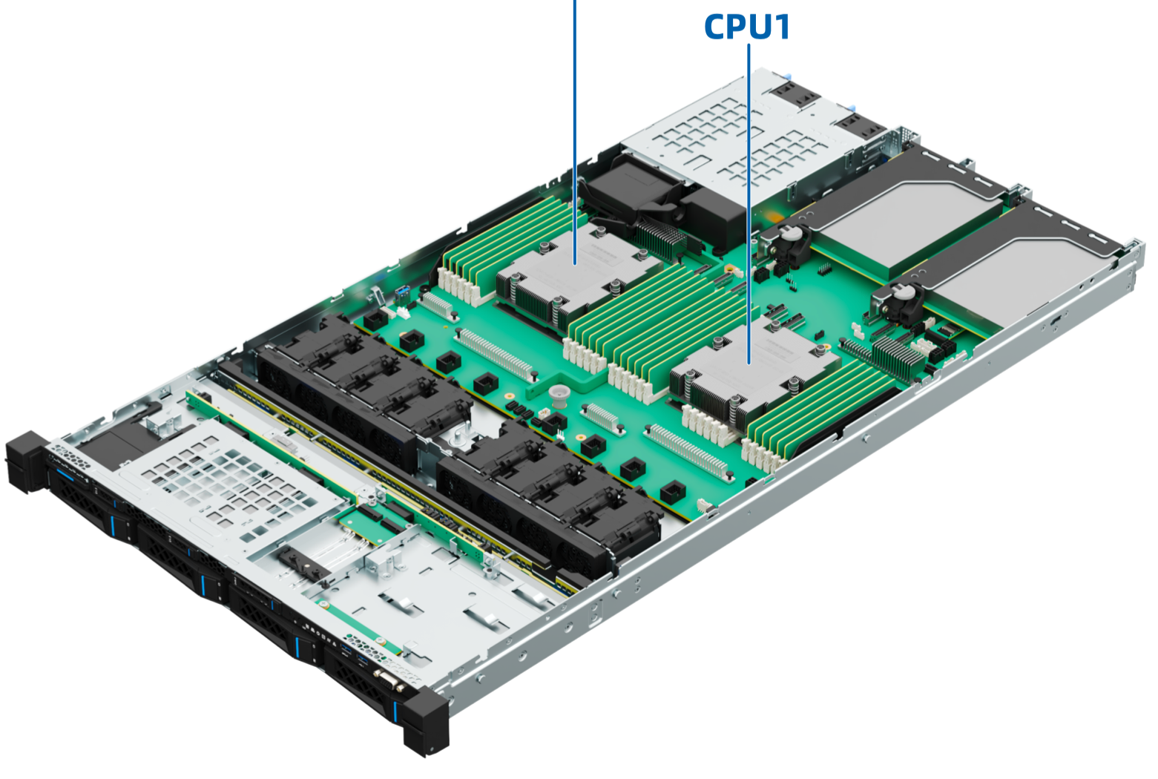
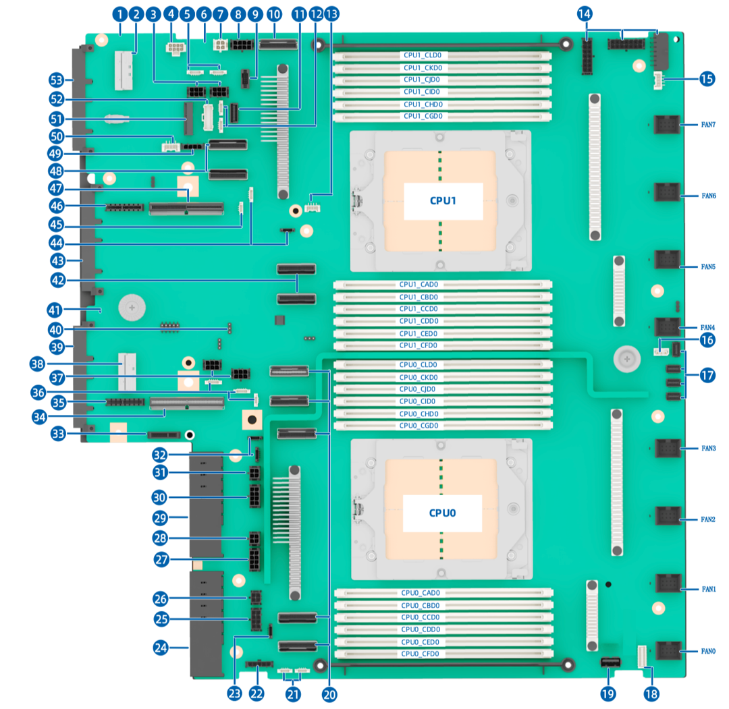
通用服务器：单节点形态

Slide 11
Question？
为什么服务器节点要做这么长长长长长长长长长长长长长长长长长长长长？？？
散热需求：解决高功率密度，优化风道设计
扩展性要求：更多硬盘支持，丰富接口扩展
硬件布局与兼容性：更合理布局，兼容性考虑
管理与维护便利性：便于维护，集中管理

Slide 12
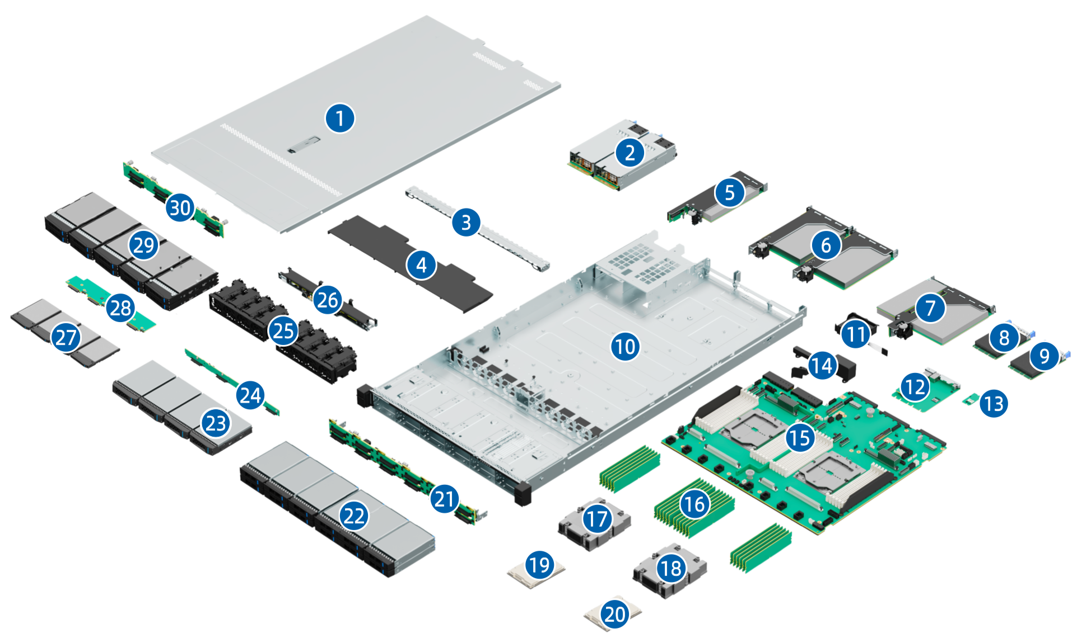
通用服务器：物理结构
编号 | 部件名称
2 | 电源模块 PSU
5 | PCle Riser 模组
8 | NIC 网卡模组
15 | 主板
16 | 内存
19 | CPU 处理器
29 | 內置硬盘
25 | 风扇模块

Slide 13
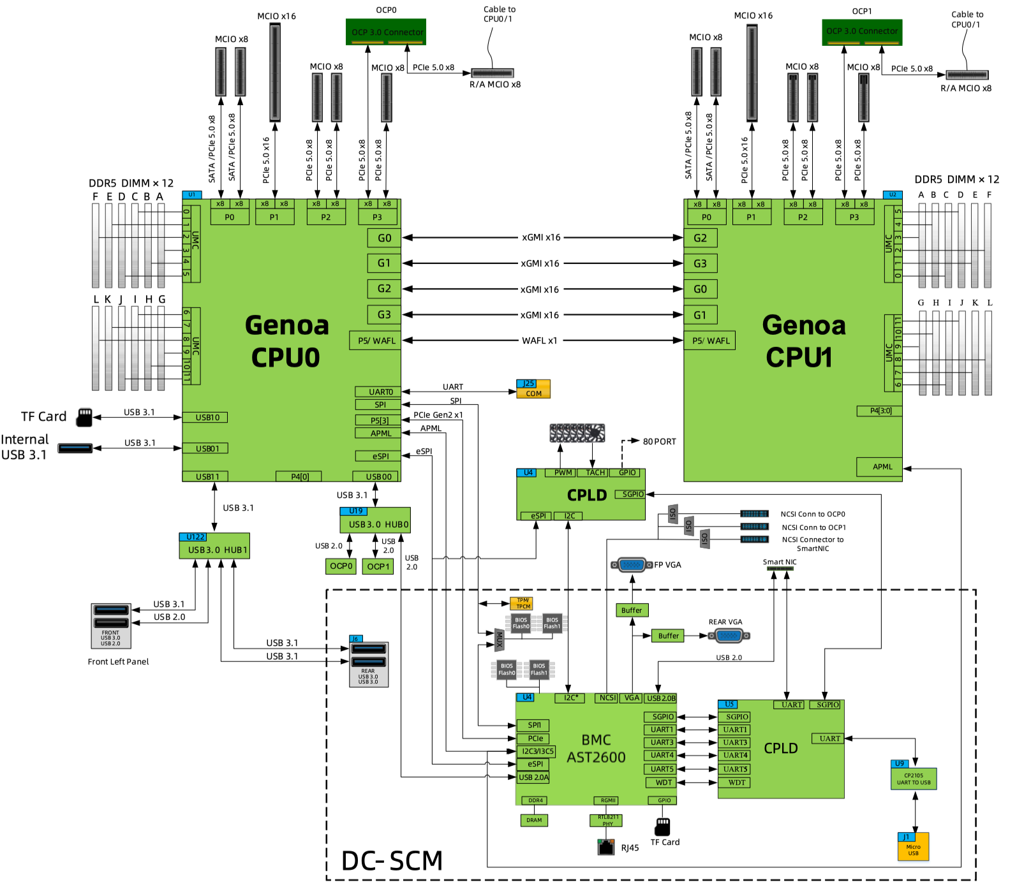
通用服务器：逻辑结构
编号 | 支持情况
1 | 支持 1 个或 2 个 AMD EPYC 9004 系列处理器
2 | 最大支持 24 条内存
3 | 处理器与处理器之间通过 4 组 xGMI 总线互连，传输速率最高可达 32GT/s
4 | 最大支持 3 个 PCIe 5.0 扩展插槽，支持 2 张 OCP 3.0 网卡专用插槽
5 | AST2600 管理芯片位于 DC-SCM 板，支持 VGA 端口、BMC 管理网口、串口、TF 卡等 接口
BMC（Baseboard Management Controller，基板管理控制器）

Slide 14
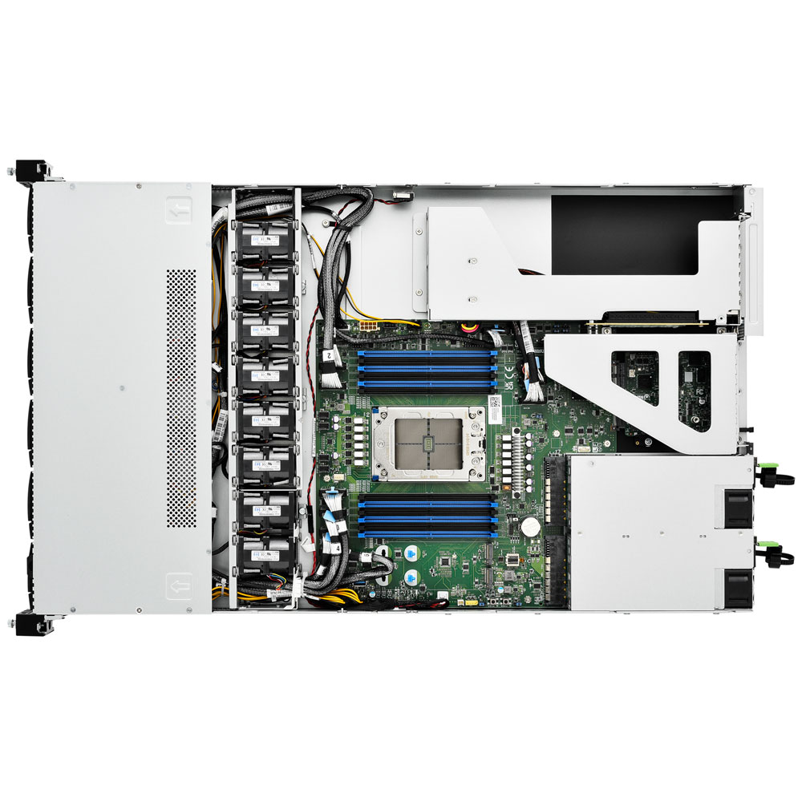
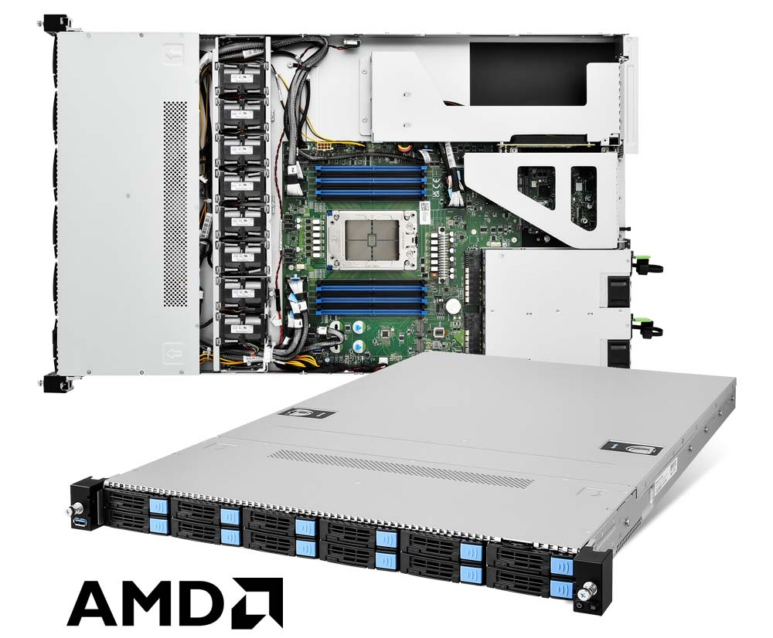
通用服务器：单节点形态

Slide 15
3D 爆炸图大品鉴
https://info.support.huawei.com/computing/server3D/index_zh.html
https://servers.asus.com/products/servers/
https://www.gigabyte.com/Enterprise/GPU-Server

Slide 16
02
通用服务器 vs
AI 服务器

Slide 17
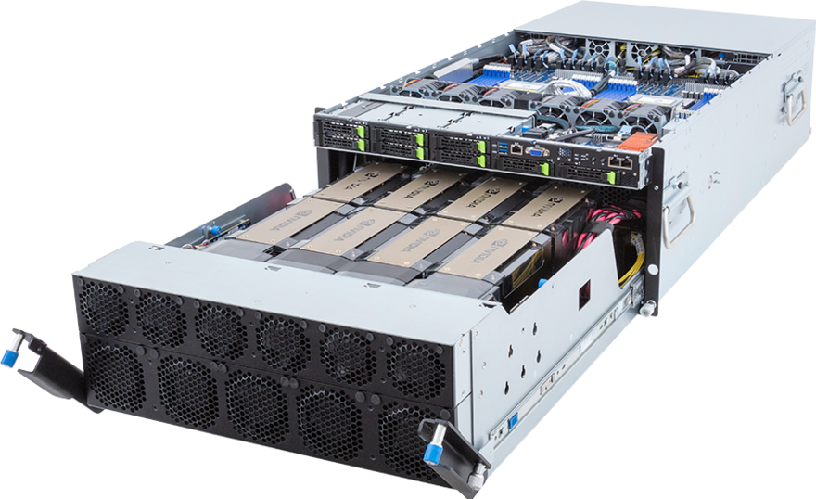
AI 服务器 NV GPU：单节点形态
GIGABYTE G593-ZD1-AAX1 (Rev. 3.x)：

Slide 18
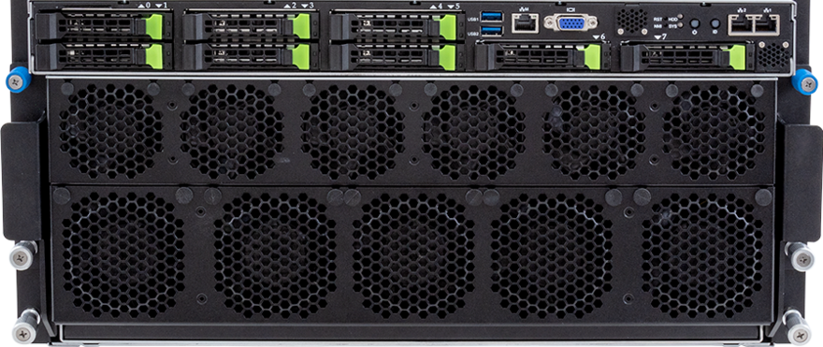
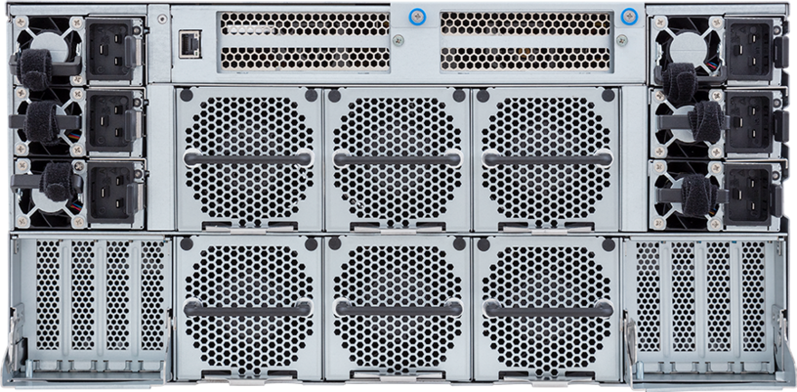
AI 服务器 NV GPU：单节点形态
4U AI 机架式服务器：
前面板
4U AI 机架式服务器：
后面板

Slide 19
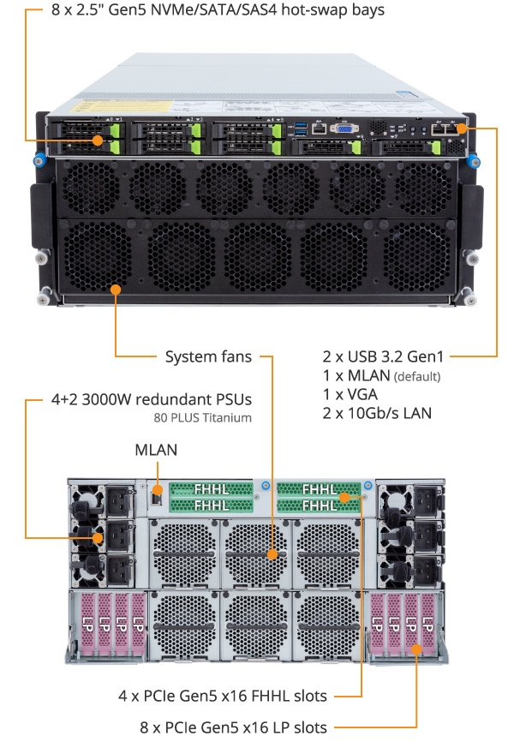
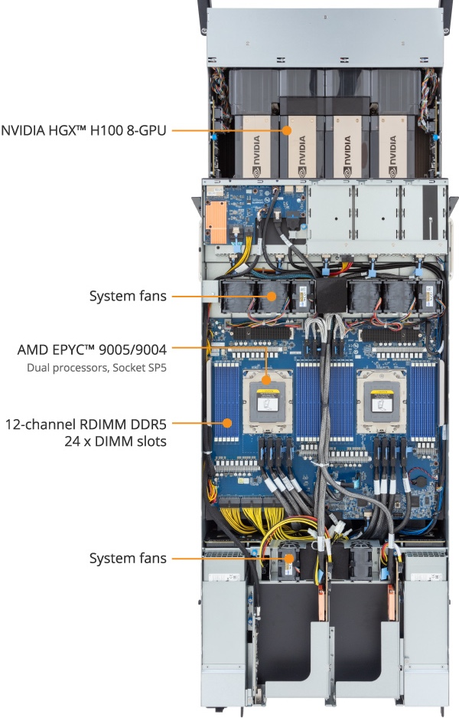
AI 服务器 NV GPU：物理结构

Slide 20
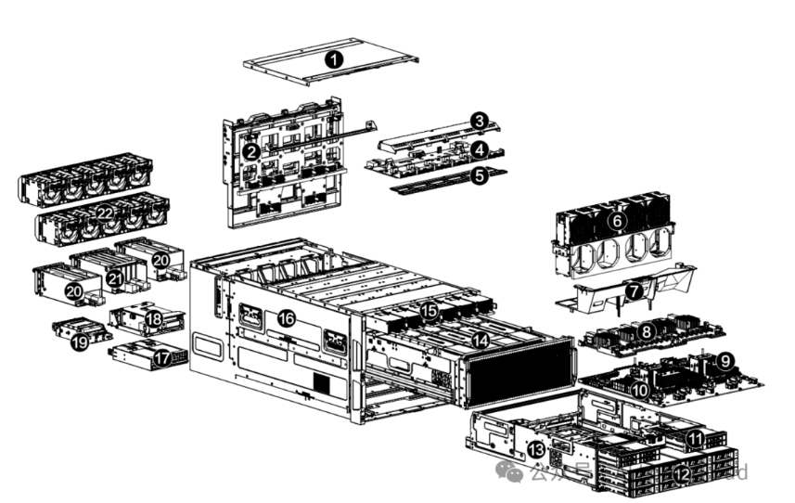
AI 服务器 NV GPU：物理结构
编号 | 部件名称
6 | 系统风扇模组
8 | PCle Switch 板
9 | 散热器 & CPU
10 | 内存
14 | NVIDIA HGX H100
15 | DPU
18 | NIC 模组
22 | 风扇模组

Slide 21
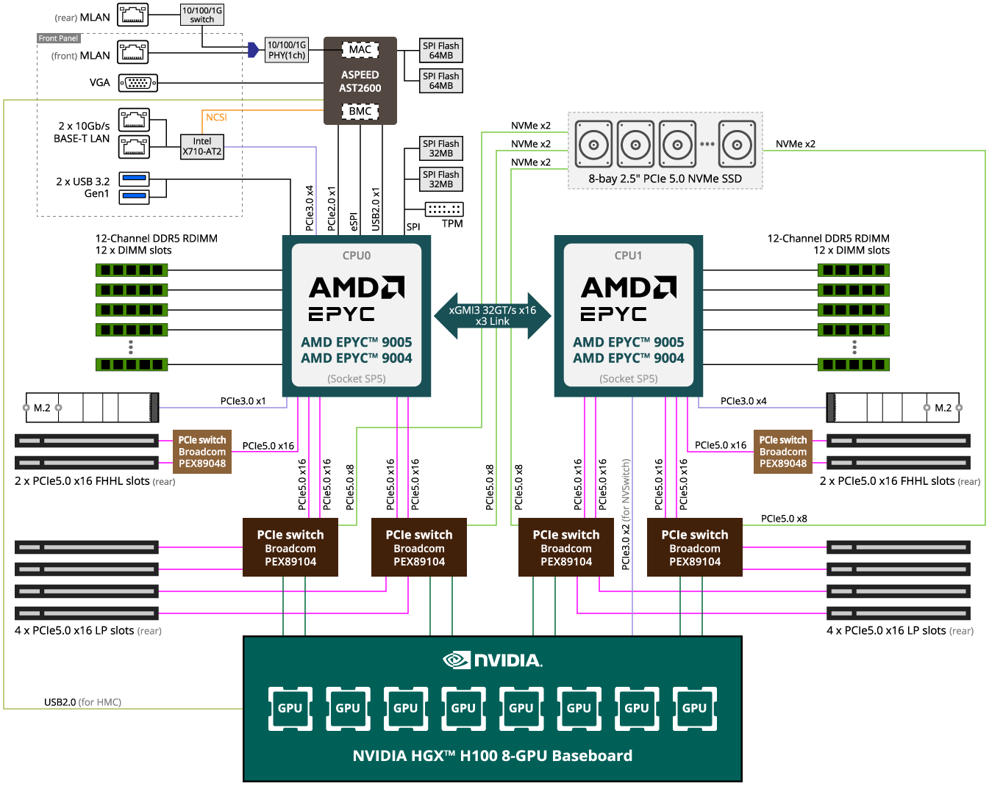
AI 服务器 NV GPU：逻辑结构
编号 | 支持情况
1 | NVIDIA HGX™ H100 8-GPU
2 | 900GB/s GPU-to-GPU bandwidth with NVIDIA NVLink™ and NVSwitch™
3 | Dual AMD EPYC™ 9005/9004 Series Processors
4 | 12-Channel DDR5 RDIMM, 24 x DIMMs
5 | Dual ROM Architecture
6 | 2 x 10Gb/s LAN ports via Intel® X710-AT2
7 | 2 x M.2 slots with PCIe Gen3 x4 and x1 interface
8 | 8 x 2.5" Gen5 NVMe/SATA/SAS-4 hot-swap bays
9 | 4 x FHHL PCIe Gen5 x16 slots
10 | 8 x LP PCIe Gen5 x16 slots
11 | 5+1 3000W 80 PLUS Titanium redundant power supplies

Slide 22
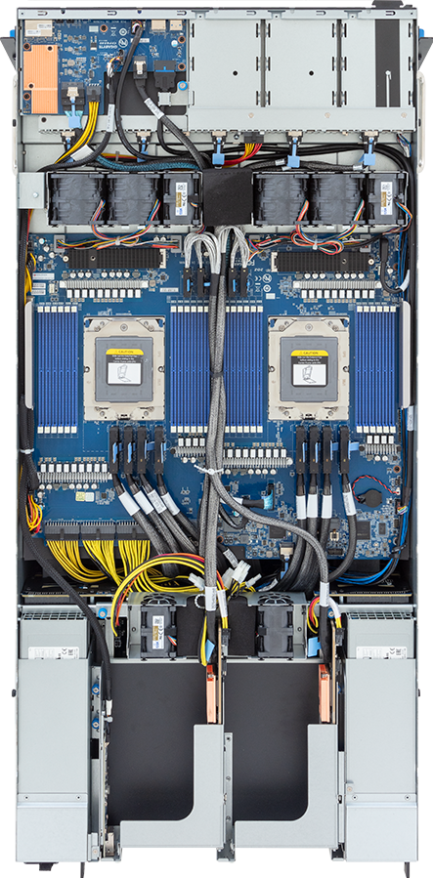
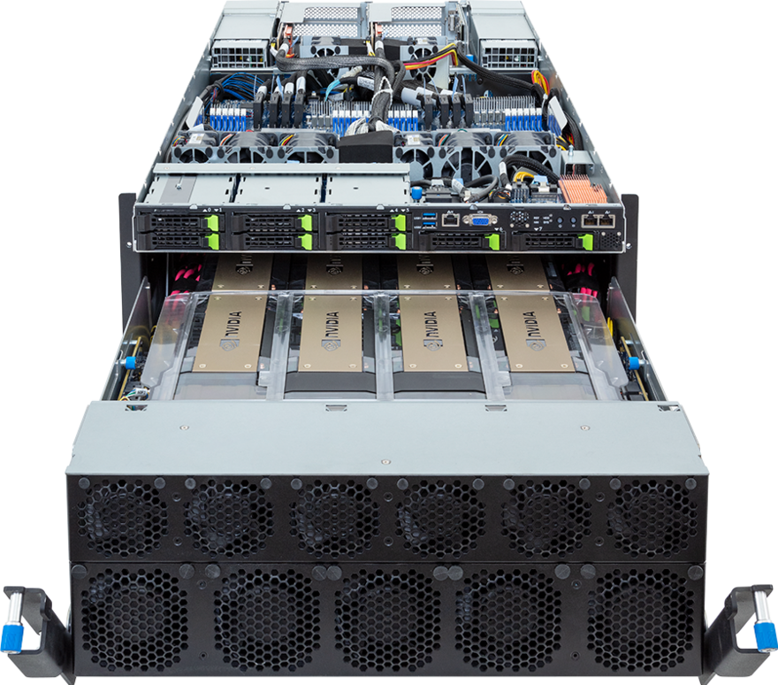
AI 服务器 NV GPU：单节点形态

Slide 23
03
通用服务器 vs
AI 服务器

Slide 24
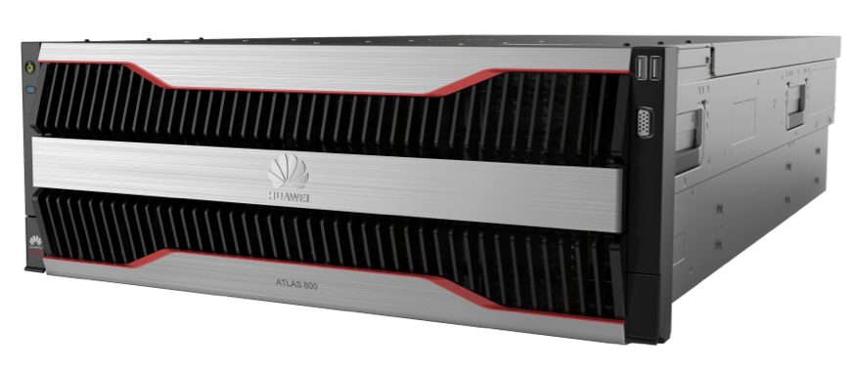
AI 服务器 Ascend NPU：单节点形态
Atlas 800T A2 推理服务器

Slide 25
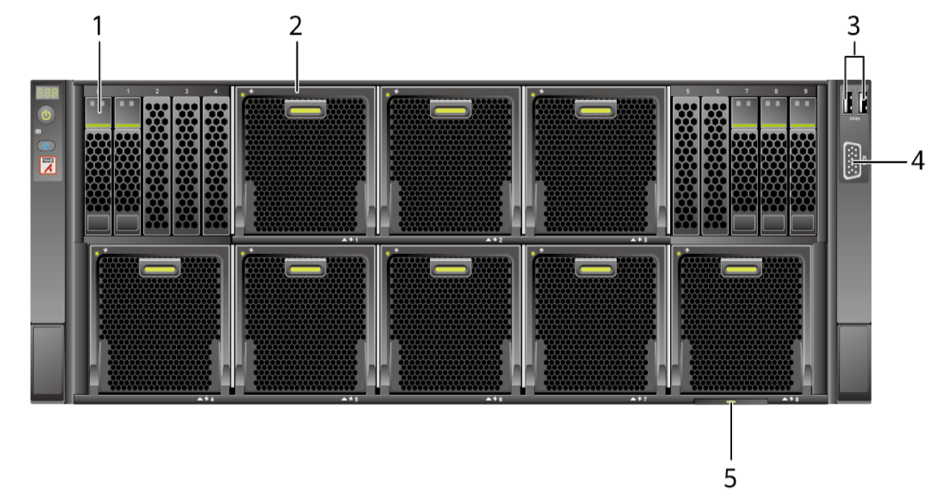
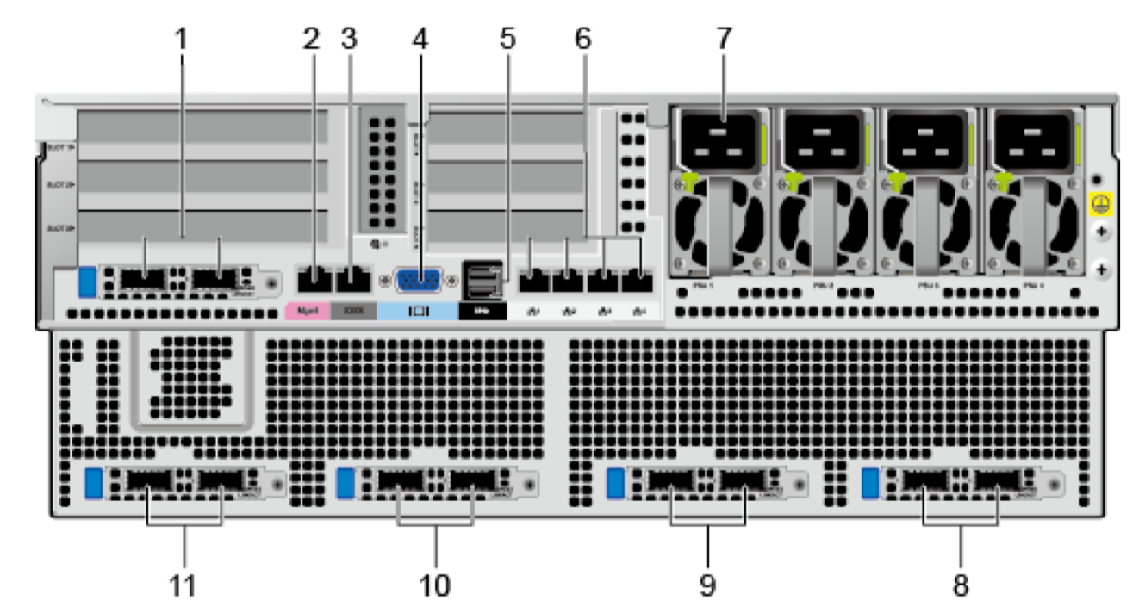
AI 服务器 Ascend NPU：单节点形态
4U AI 机架式服务器：
前面板
4U AI 机架式服务器：
后面板

Slide 26
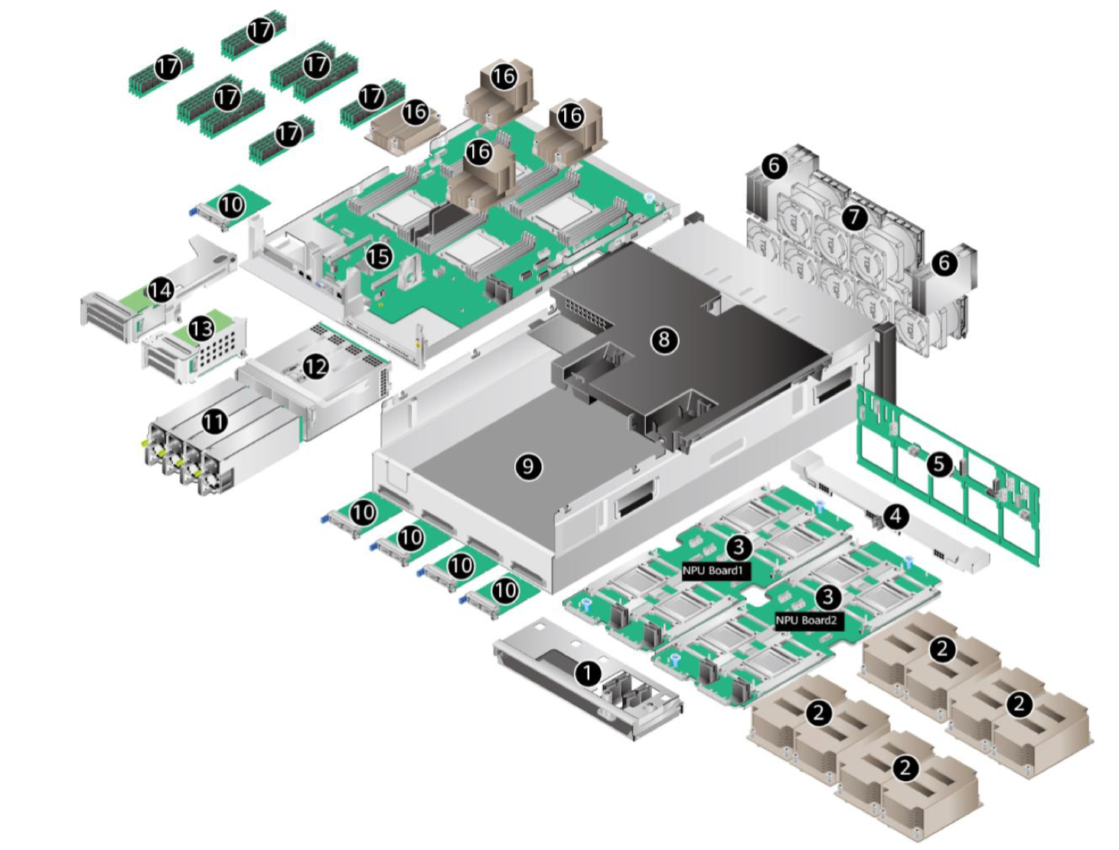
AI 服务器 Ascend NPU：物理结构
编号 | 部件名称
2 | NPU 风冷散热器
3 | NPU 主板
7 | 风扇模块
11 | 电源模块
13 | Riser 模组
15 | CPU 主板
16 | CPU 风冷散热器
17 | DIMM

Slide 27
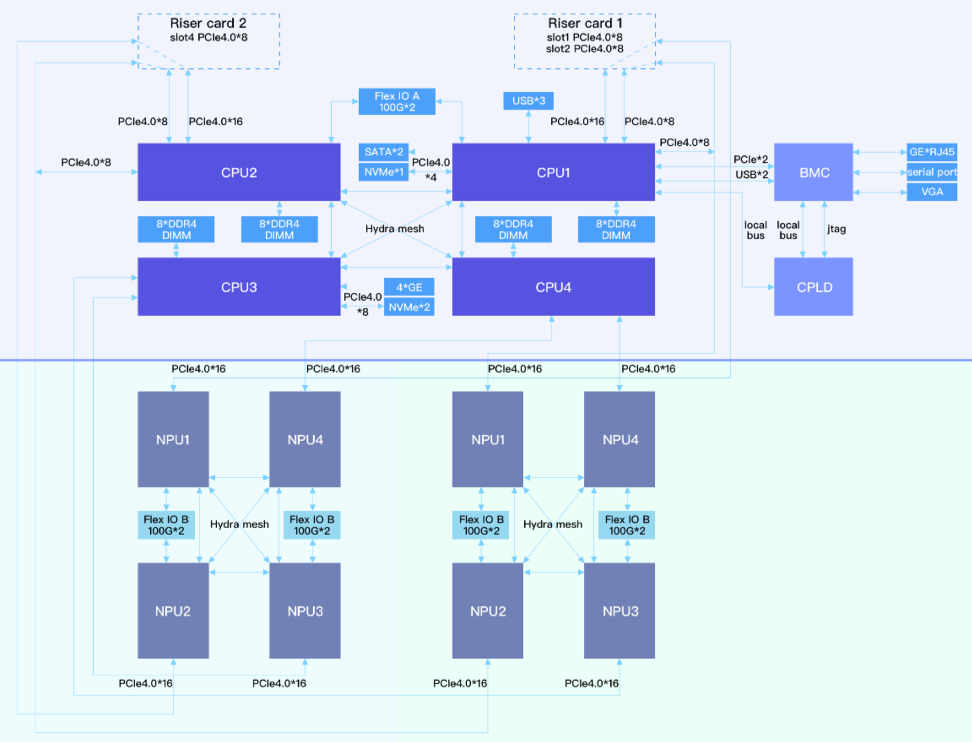
AI 服务器 Ascend NPU：逻辑结构
编号 | 支持情况
1 | 支持四路鲲鹏 920 处理器，每个处理器支持 8 个 DDR4 DIMM。
2 | 每一个 CPU 处理器提供了高达 90GB/s 的带宽能力
3 | 4 路 CPU 之间实现 Full Mesh 连接，CPU 之间提供的带宽为 30GB/s，双向 60GB/s
4 | 灵活 IO 卡 A 支持 2 种插卡（2*100GE 和 4*25GE），通过 CPU 本身自带高速 Serdes 接口完成
5 | RAID 卡可通过 PCIe 总线跟 CPU1 连接，RAID 卡出 SAS 信号线缆跟硬盘背板连接
6 | iBMC 使用管理芯片 Hi1711，可外出 VGA、管理网口、调试串口等管理接口
7 | 支持两路昇腾 910 NPU 板，每路 NPU 板通过四路 PCIe 4.0 x16 与 CPU 主板对接

Slide 28
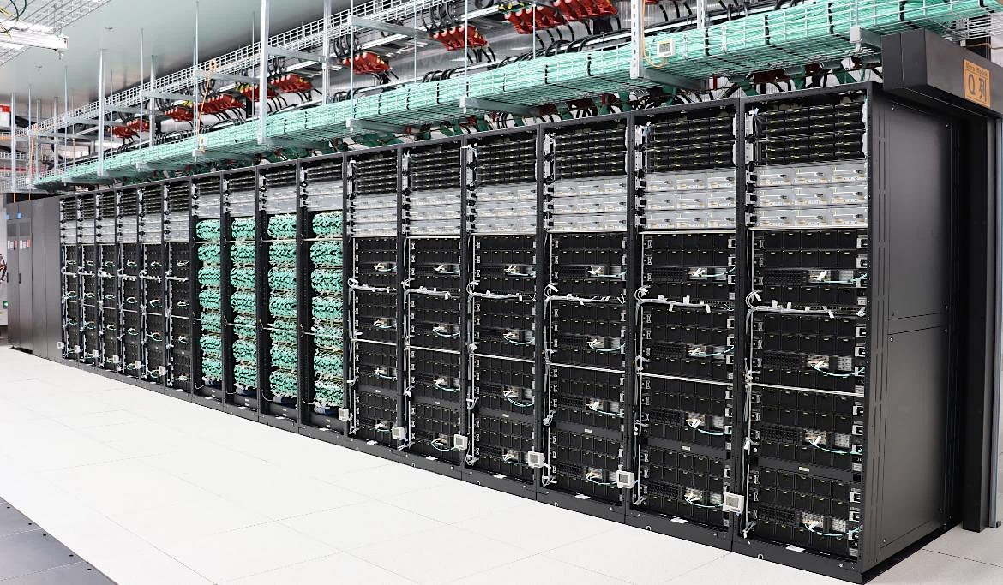
昇腾 A3：超节点 384
软硬协同，实现集群整体的竞争力
3168 根光纤（16芯）
昇腾服务器
交换机
6912 个
400G 光模块
昇腾服务器
384 个昇腾处理器 +
192 个鲲鹏处理器

Slide 29
3D 爆炸图大品鉴
https://info.support.huawei.com/computing/server3D/index_zh.html
https://servers.asus.com/products/servers/
https://www.gigabyte.com/Enterprise/GPU-Server

Slide 30
总结与思考

Slide 31
通用服务器 vs AI 服务器
通用服务器：通常配备 2 个 CPU，具备更加综合的计算能力、存储能力和网络能力，以满足各种数据的处理和计算需求，往往用于传统的计算任务和网络应用。
AI 服务器：采用异构形式，除 2 个 CPU 之外还需配备 4~8 张 GPU/NPU 加速卡，例如 CPU+GPU、CPU+TPU、CPU+NPU 等，AI 服务器具备大量并行计算能力，因此需要采用更高性能的处理器、大量的内存和存储资源以及适用于AI计算的加速卡。

Slide 33
引用与参考
https://www.ieisystem.com/global/file/2024-04-22/17137648255652c975afc8e82c47a703018f0457f9dd7b58.pdf 云脑服务器白皮书
https://www.gigabyte.com/hk/Enterprise/GPU-Server/G593-ZD1-AAX1-rev-3x H100 单节点
https://servers.asus.com.cn/products/servers/gpu-servers/ESC-N8A-E12
https://www.wuzhoucloud.com/vancheerfile/files/2024/1/20240104141146301.pdf
https://e.huawei.com/cn/material/enterprise/8b1341dda54e434284231f905e37c629
https://www.ithome.com.tw/review/155129
https://www.sunshinepcb.com/news/Industry/124.html
https://info.support.huawei.com/computing/server3D/index_zh.html
https://servers.asus.com/products/servers/
https://www.gigabyte.com/Enterprise/GPU-Server
PPT 开源在：https://github.com/Infrasys-AI/AIInfra

